Slide 1
JAVA Final project -PEEKABOO-
Java期末專案_鬼抓人
千萬別吃來路不明的水果！
組員 Member :
00757003 楊筑鈞
00757015 邱詩婷
00757110 李煜中
00857202 翁培馨
指導老師 Teacher：
馬尚彬老師

Slide 2

簡介
亂吃來路不明的水果，會發生什麼有趣的事呢？
在沙漠中，會遇見什麼？

Slide 3
遊戲特色
道具
隨機生成遊戲道具
出現特殊效果
鬼抓人
結合鬼抓人
增加刺激感
可挖地
發想自麥塊
可挖掉地板
成為子彈擊退鬼
多人連線
跟朋友一起玩
更有趣！

Slide 4




角色介紹 - 囚犯 (Human)
圓圓囚犯逃跑計畫！
由玩家操作

Slide 5




角色介紹 - 警察 (Ghost)
古錐警察來啦！
由系統自然生成

Slide 6
道具介紹 - 加速 & 減速
加速：駱駝
減速：流沙
你的好夥伴！
小心別踩！很危險~

Slide 7

道具介紹 – 任意門 & 迷幻效果
任意門：山洞
迷幻效果：蜈蚣
誰都不知道會被傳送到哪
所以山洞別亂進！
被蜈蚣攻擊、分不清左右上下！

Slide 8



道具介紹 – 惡魔果實！

Slide 9


功能介紹 – 挖地 & 發射
按 A：挖地
按 W：發射
記得切換輸入法
對準鬼，按發射！

Slide 10




跑跑跑
駱駝跑起來喇~

Slide 11




QQ
掉進流沙怎麼辦？乖~別掙扎！

Slide 12
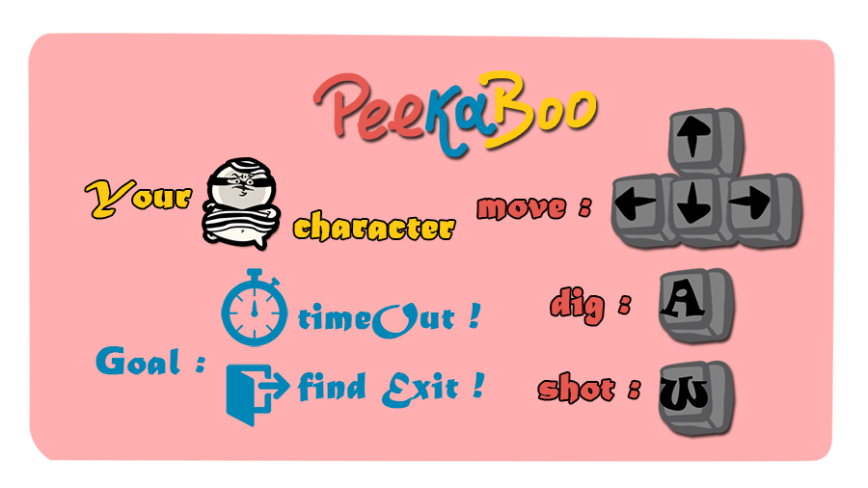
玩家操作說明
上下左右鍵
控制移動
A：挖地板
W：發射
按Q鍵看看？

Slide 13
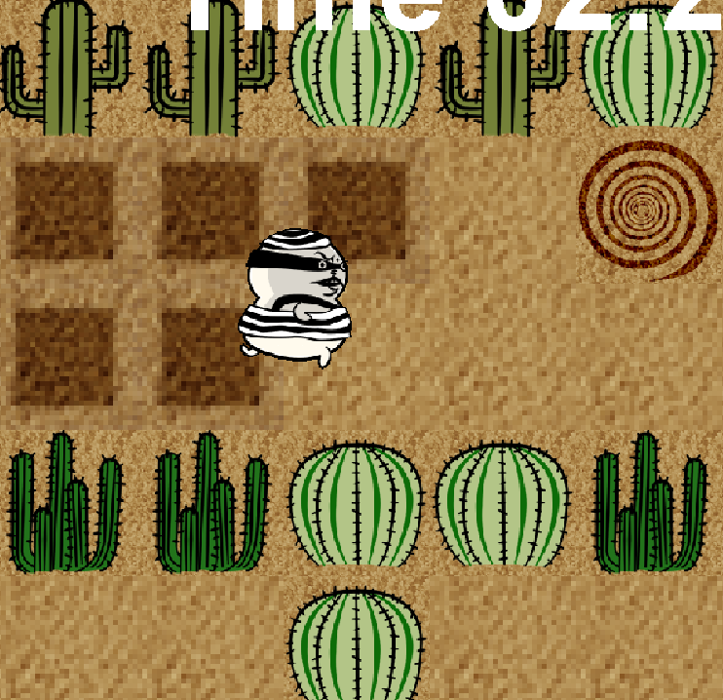
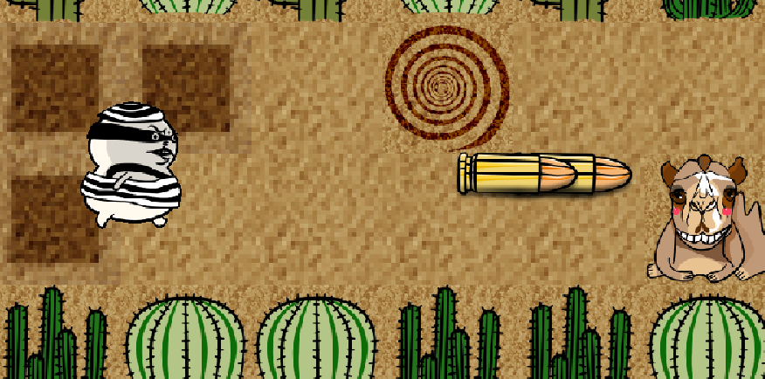
Bullet！讓子彈飛！
按 W

Slide 14
介面規劃
選單畫面 & 遊戲畫面

Slide 15

GUI 介面
遊戲開始
音樂Start/Stop
遊戲說明

Slide 16
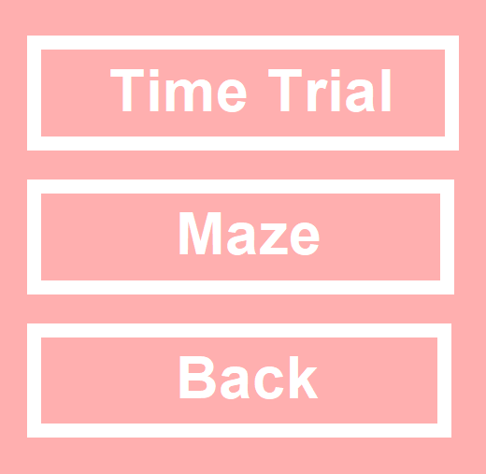
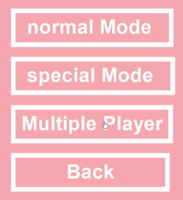
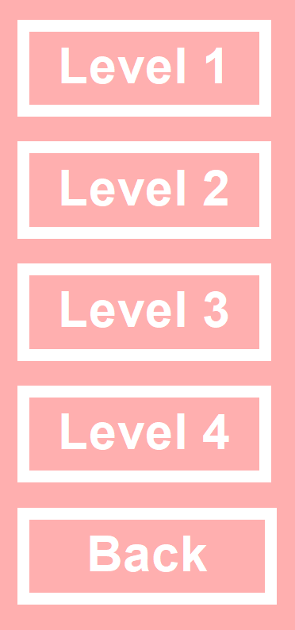

遊戲選單

Slide 17
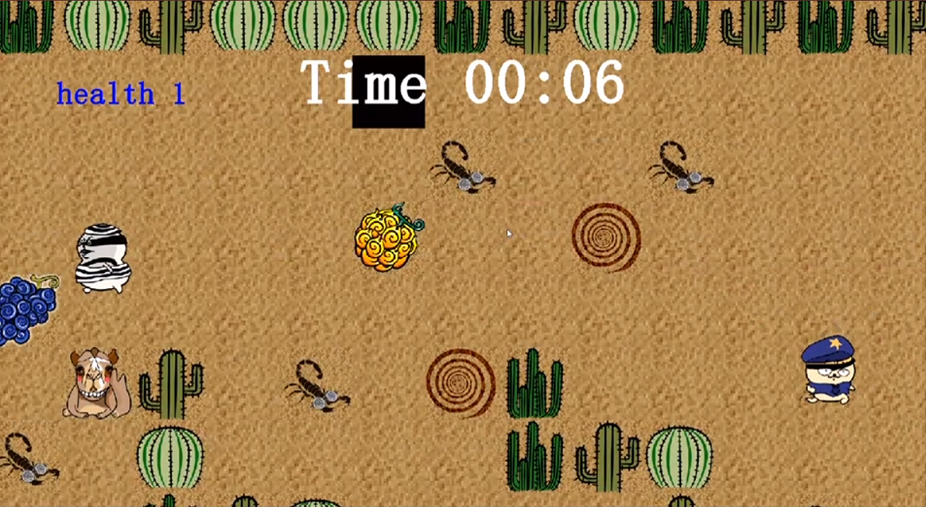
遊戲畫面

Slide 18

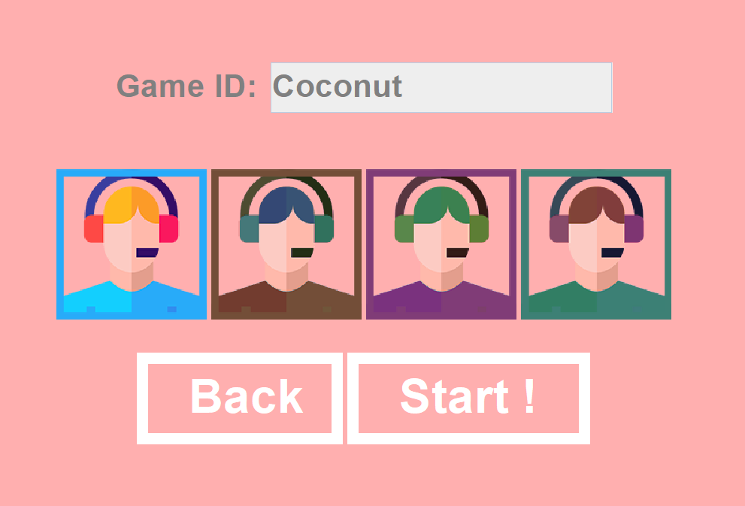
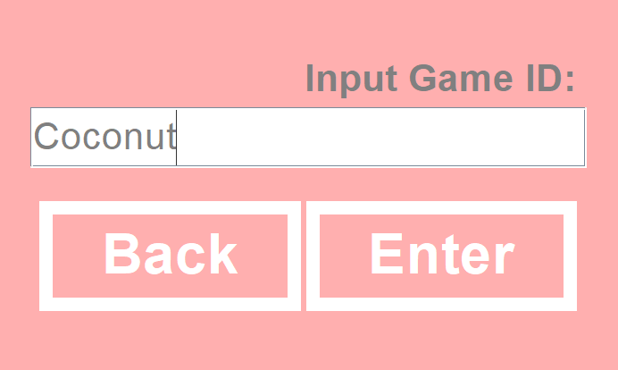
多人連線

Slide 19

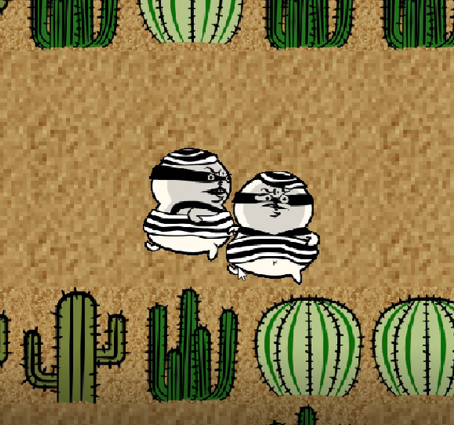
連線後…
3 Seconds Later
3 Seconds Later
我
我

Slide 20
DEMO
展示

Slide 21
UML
系統設計

Slide 22
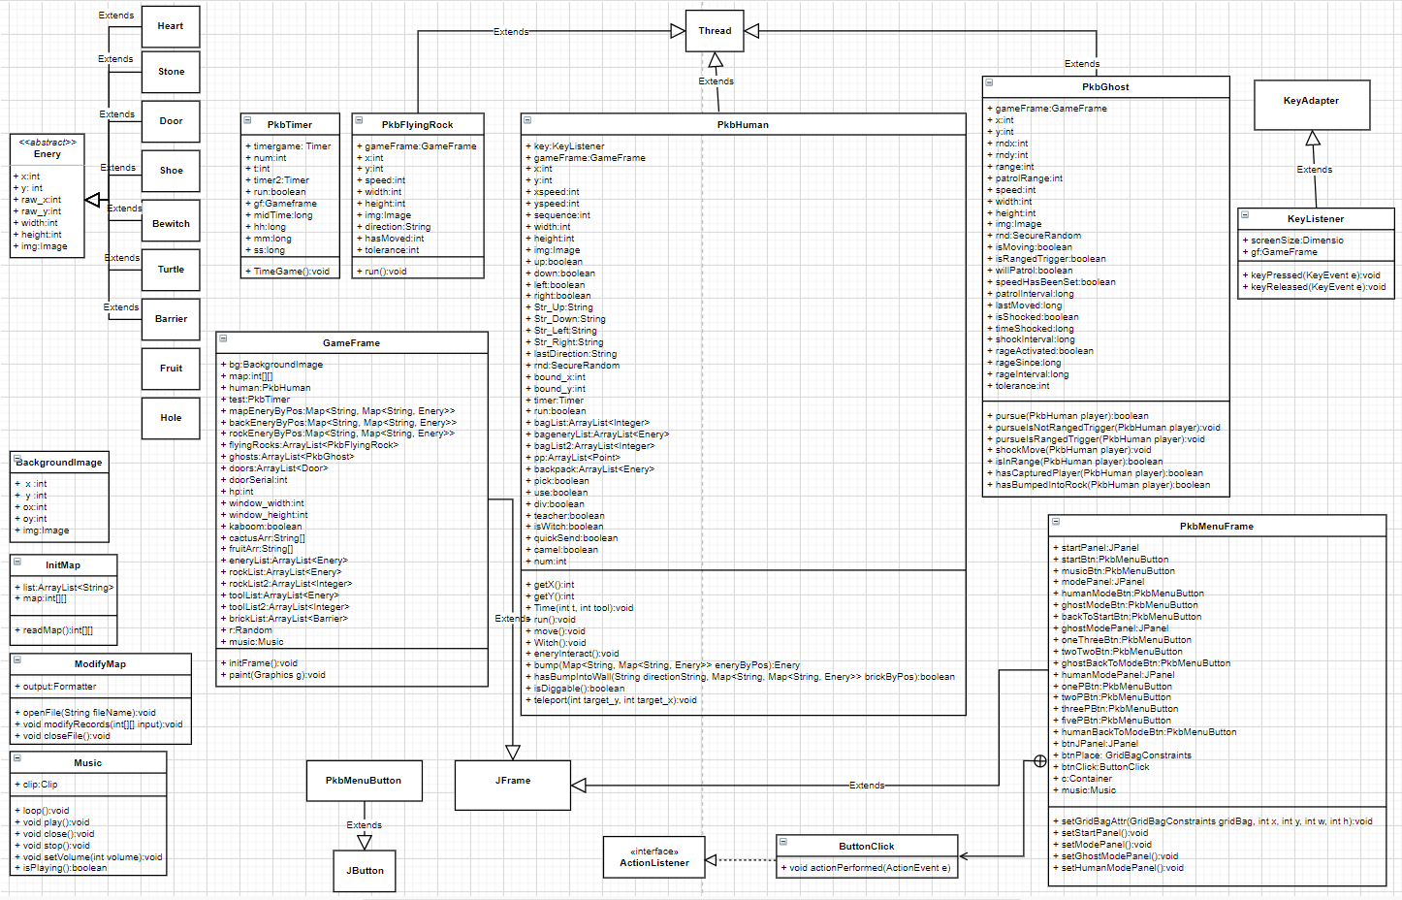

Slide 23
問題紀錄
發生了許多無理取鬧的問題…

Slide 24
IN GUI
已解決
無法解決
排版問題，無法把選單放在正中間，並將按鈕以垂直排列。
學新的 Layout
預設按鈕很醜
重寫一個繼承 JButton的自訂按鈕
原來調整大小的方法 ex. setSize()，在有設定 Layout 的情形下會失效。
本來在遊戲載入前，放置一個Loading… 的 Panel，卻無法顯示
刪除此頁面

Slide 25
In game
已解決
未解決
背景音樂無法同時進行
原先使用 applet 最後使用 clip
碰撞判定，人碰撞到障礙物就會不能移動
不能直接到碰撞時 speed 改成 0
預測碰撞
3D
Framework 碰撞無法完全偵測
連線
時間上來不及
可連線但許多同步問題依舊無法處理

Slide 26
In Game
因為遊戲無法在短時間內做優化，在玩遊戲時會閃爍。
將背景色設為地圖顏色，這樣閃爍也不明顯。
地圖放陣列對於 x, y 很混亂
直接新增兩個變數重新定義 x, y
地圖無法更新
原先試圖由 map.txt 改在重新讀取但發現無法正確找到道具的位置
將道具丟出 list 即可
任意門，人移動但視窗無法隨之改變
因 x, y 重新定義就解決了

Slide 27
工作分工
楊筑鈞 | 邱詩婷 | 李煜中 | 翁培馨
GUI | GUI | 統整 | GUI
遊戲設計 | 美編 | debug | 地圖設計，道具設計
程式碼 | 程式碼 | 程式碼 | 程式碼
排版 debug

Slide 28
工作時程
起 | 迄 | 內容
- | 4/18 | 構思
4/25 | 5/1 | 構想遊戲細節(道具 人物設定)
5/2 | 5/7 | GUI
5/8 | 6/8 | 設計遊戲、debug
5/27 | 6/16 | 美術創作
6/17 | 6/26 | 多人連線

Slide 29
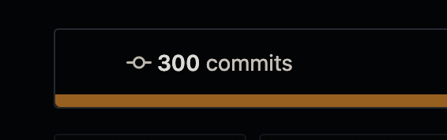
We did use github

Slide 30
音效來源
Start Music | NIVIRO - The Ghost [NCS Official Video]
URL | https://www.youtube.com/watch?v=lTEzfj8IAR0
Game Music | Juan Alcaraz - Minions Bounce (Original Mix) Video Edit Miguel Arteaga
URL | https://www.youtube.com/watch?v=MhJJ4E5zCes

Slide 31
Fin.
Thanks for watching…

